Slide 1
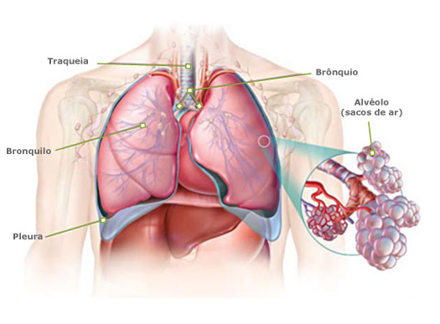
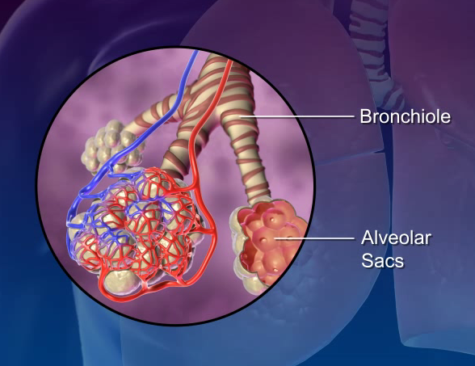

Loboratório de Instrumentação e Física Experimental de Partículas - Lisboa
Modelo microdosimétrico das vias respiratórias
Alina Louro, Luís Peralta e Sandra Soares
MC em Física Médica

Slide 2
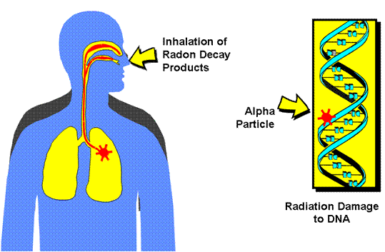
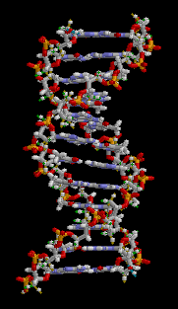
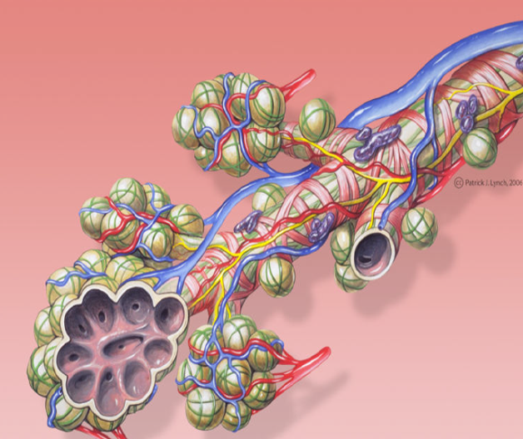
Exposição e risco radiológico
O risco radiológico associado ao radão, deve-se aos produtos descendentes de curto período de semi-vida, que são inalados.
α
Radão – facilmente eliminado via expiração;
Descendentes directos – podem ficar retidos nas paredes da árvore respiratória contribuindo para a dose interna.
Rn
Po-218
Po-214
α
α

Slide 3
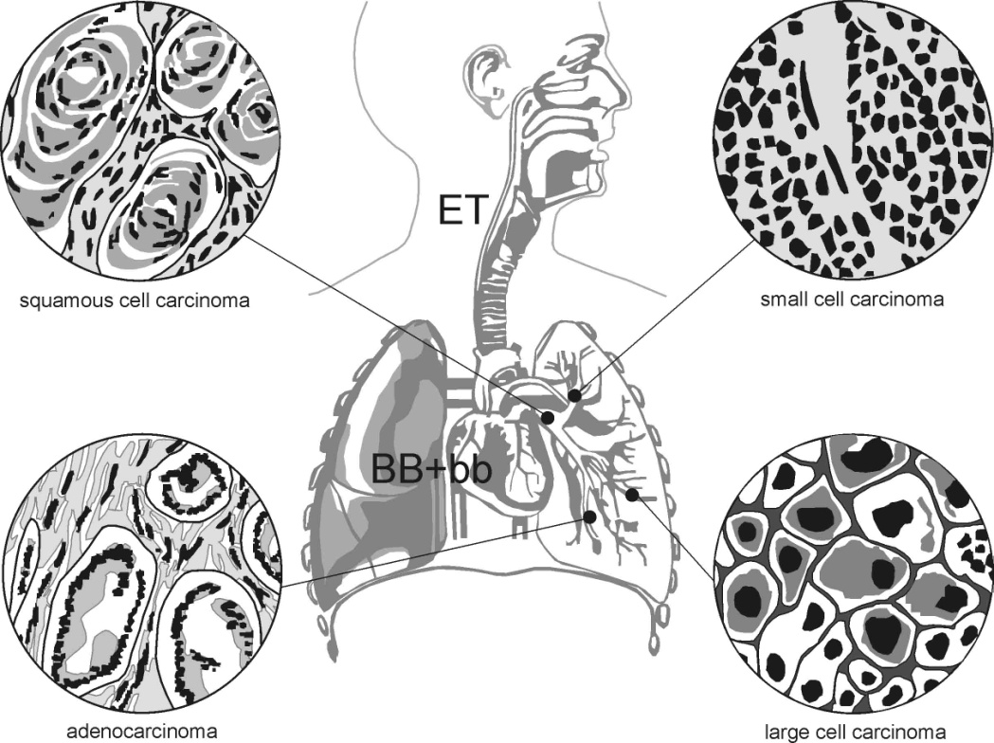
Tumores radioinduzidos
Tumores bronquioalveolares
Adenocarcionomas
25% dos tumores pulmonares;
45% dos tumores pulmonares em não fumadores.
Abundantes em mineiros e ex-mineiros;
Abundantes em sobreviventes da bomba atómica e outros acidentes nucleares.

Slide 4
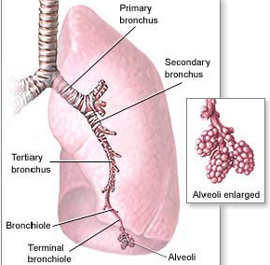
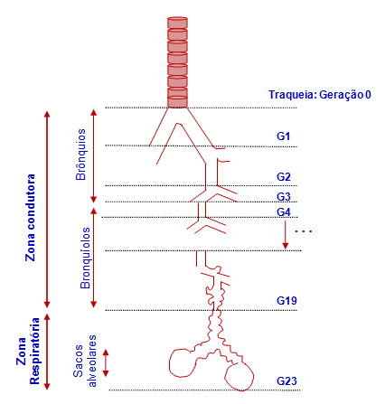
Regiões estudadas na arvore respiratória humana
BB
HRTM (ICRP 65, 1994) – Human Respiratory Tract
Nikezic e Yu
Hofmann, Fakir et. al.
Caswell
bb
AL
BB : bronchial region
bb: bronchiolar region
AI: Alveolar interstitial region
L

Slide 5
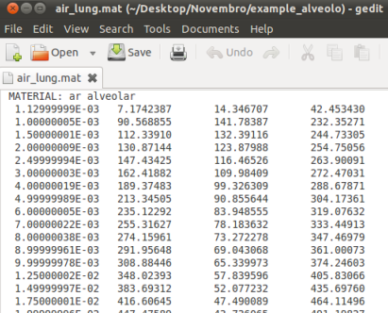
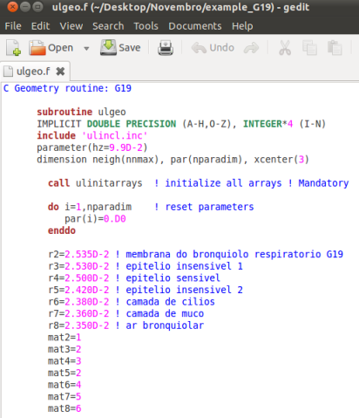
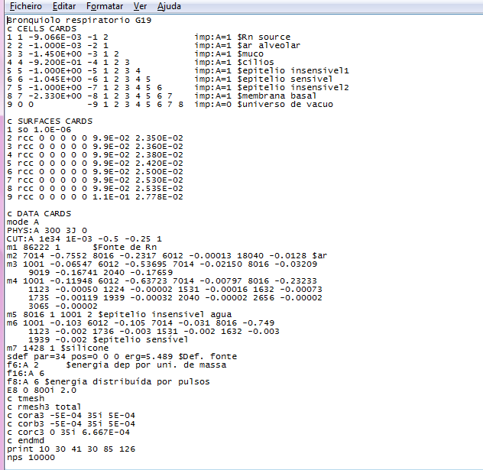
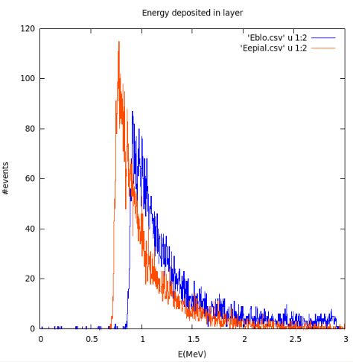
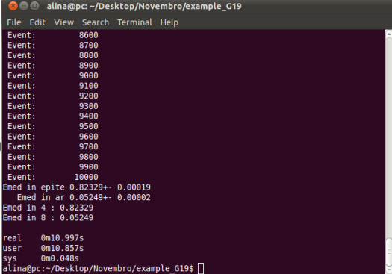
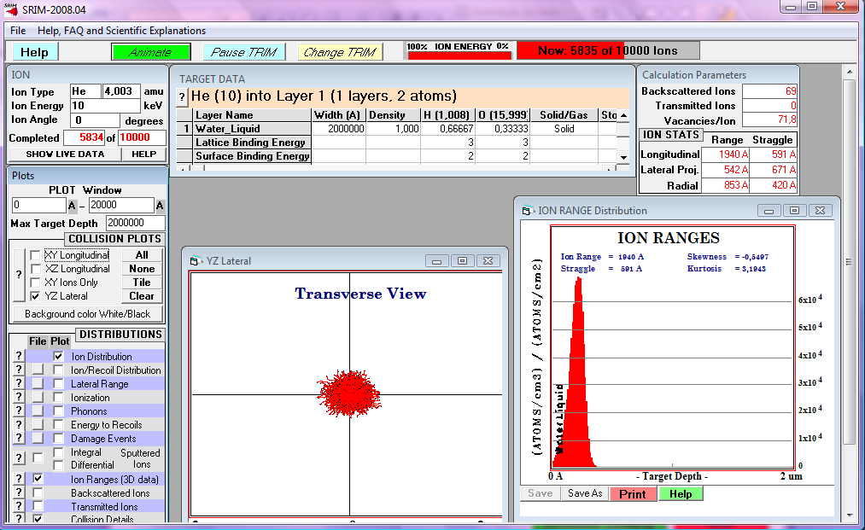
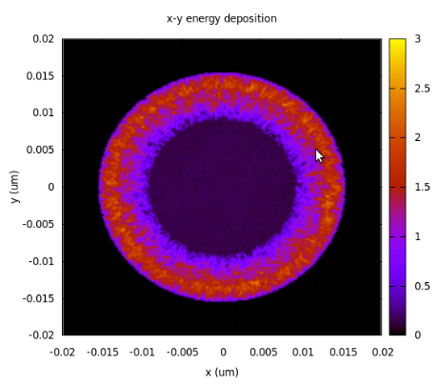
Aplicação de códigos MC
AlphaMC
MCNPX
SRIM

Slide 6
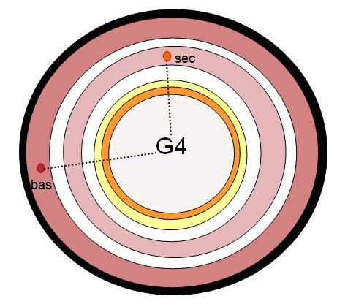
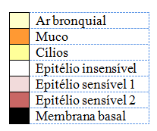
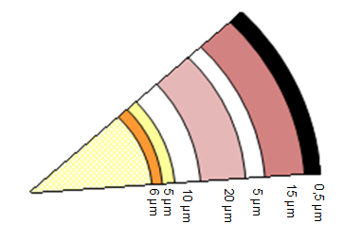
Brônquio G4
√
Nikezic e Yu, 1996 até 2011

Slide 7
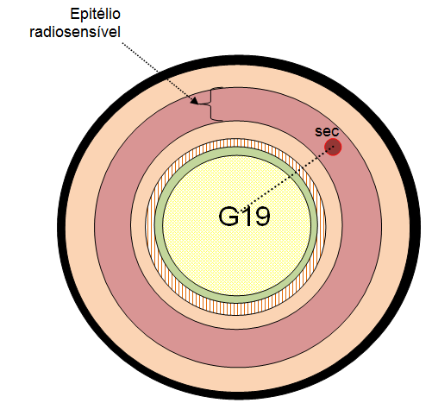
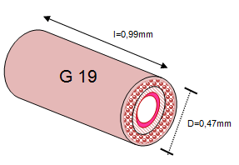
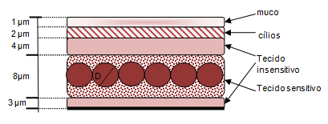
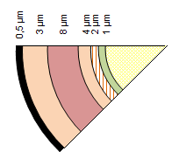
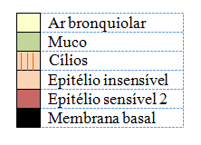
Bronquíolo respiratório G19: modelo da parte inicial do Acino

Slide 8
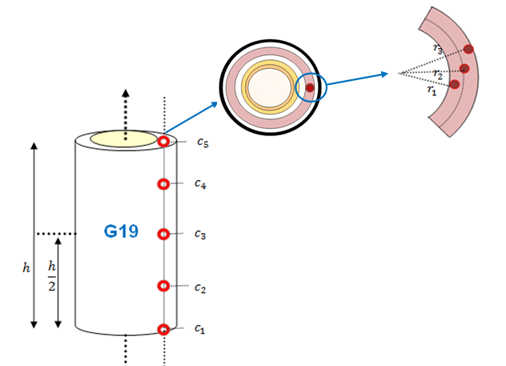
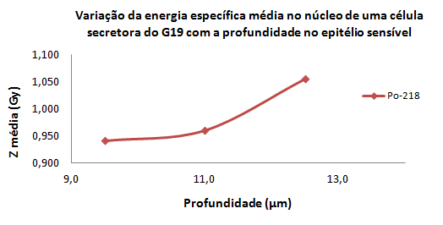
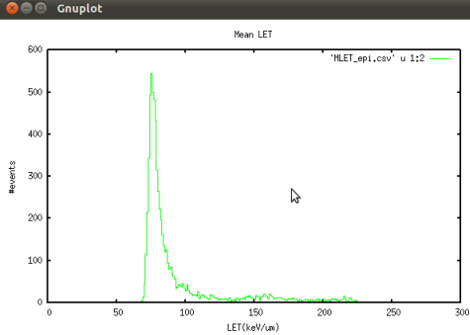
Bronquíolo respiratório G19
Histogramas de energia específica √
Histogramas de LET √

Slide 9
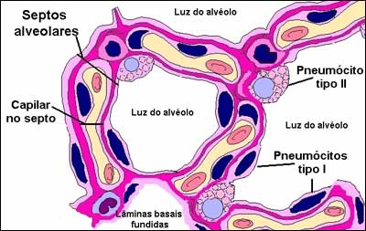
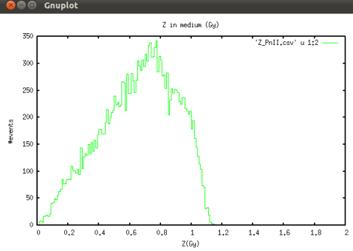
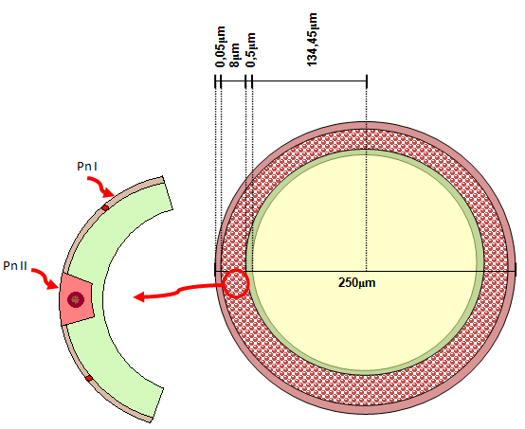
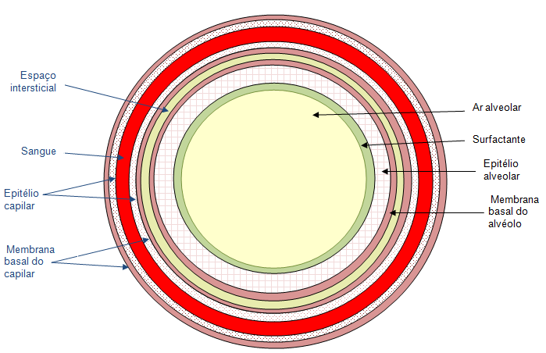
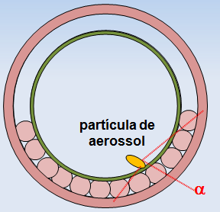
Região alveolar: modelo de um alvéolo respiratório
Epitélio alveolar)
PnI
PnII
E dep.
D/ Z
LET
√

Slide 10
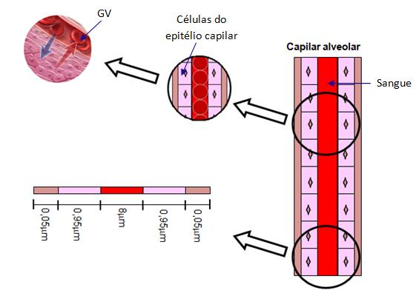
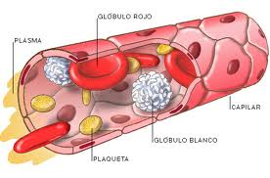
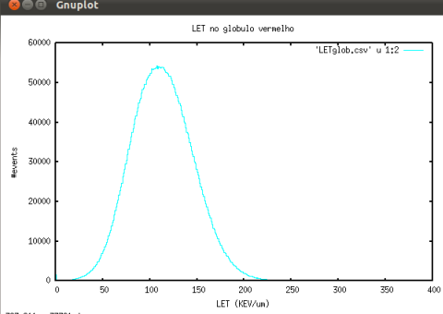
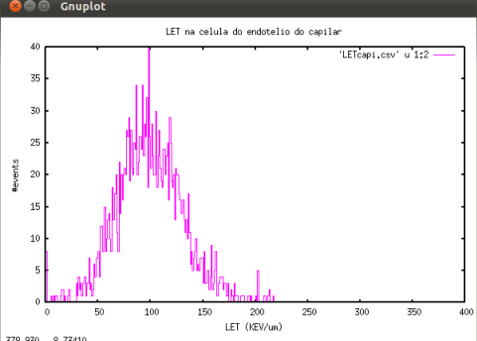
Região linfática: modelo de um capilar alveolar
Epitélio do capilar
Sangue
Glóbulo vermelho
E dep.
D/ Z
LET
√

Slide 11
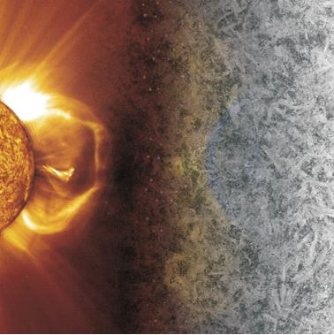
Muito Obrigada pela Vossa Atenção!

